Slide 1

Minicurso: Pipelines de Dados com Apache HOP sem dor de cabeça
Eduardo Manuel de Fritas Jorge e UNEB

Slide 2
Descrição Este minicurso abordará como a etapa de ETL (Extração Transformação e Carga) pode ser realizada através da ferramenta Apache Hop. De forma prática será apresentado como orquestrar cargas de base de dados operacionais através de pipelines e fluxos de dados visuais bem documentados. Para exemplificar a aplicação da ferramenta Apache Hop será desenvolvido um case demonstrado a extração do Currículo Lattes.

Slide 3
Exemplo I
Obtendo o Nome do Pesquisador do Lattes

Slide 4
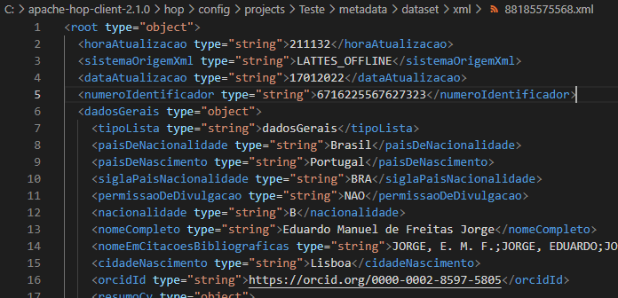
Novo Projeto (Lattes)

Slide 5
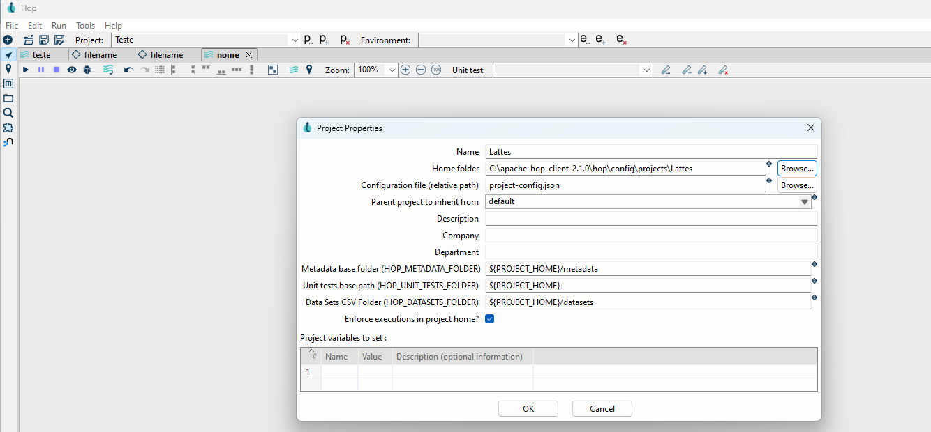
Novo Projeto (Lattes)

Slide 6
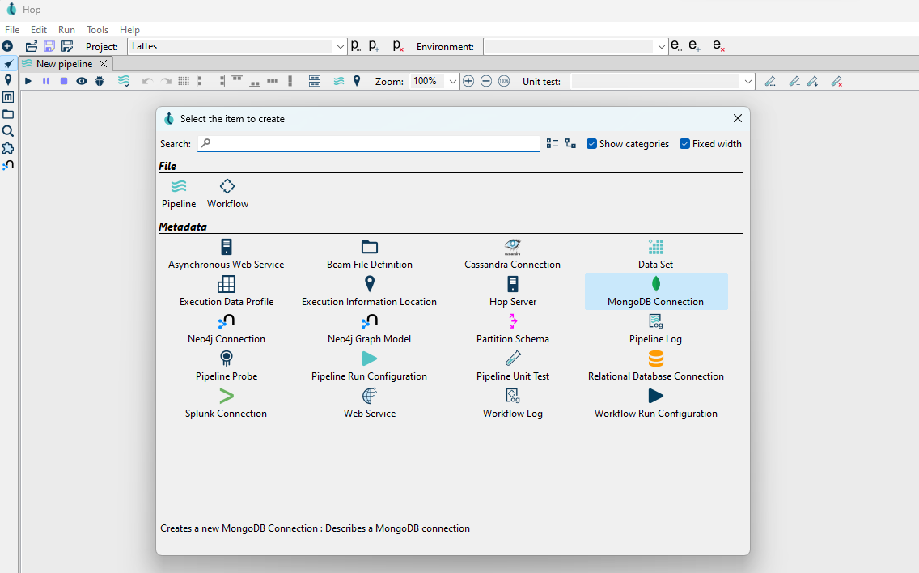
Pipeline (Lattes)

Slide 7
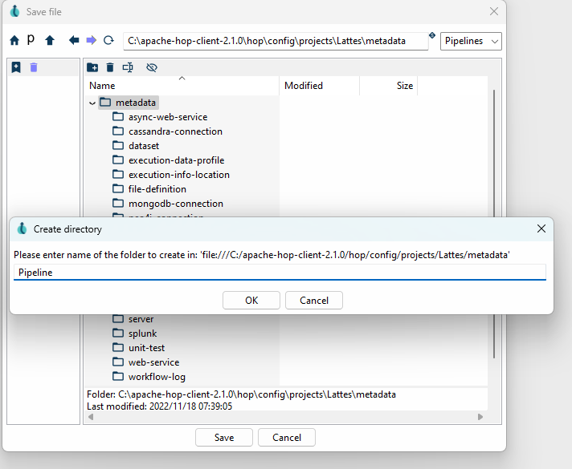
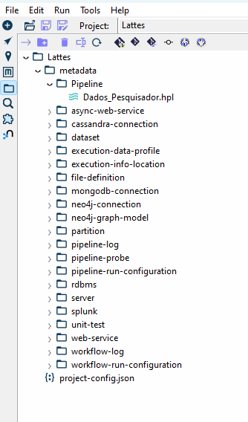
Novo Pipeline (Lattes)

Slide 8
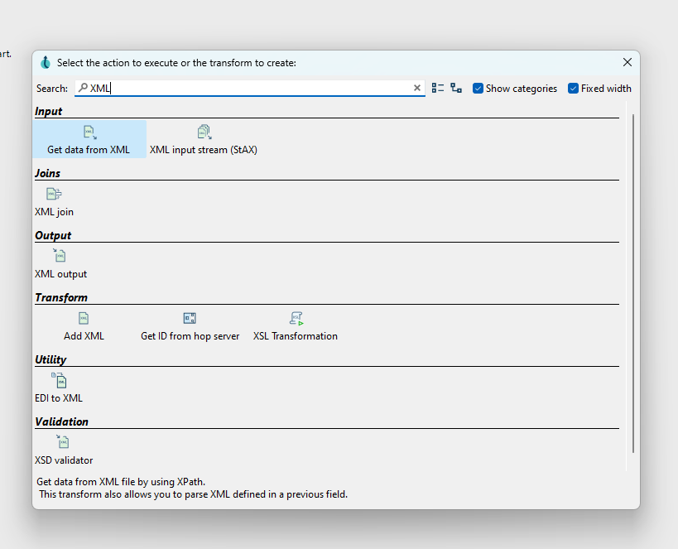
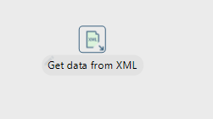
Pipeline Dados do Pesquisador (Lattes)

Slide 9
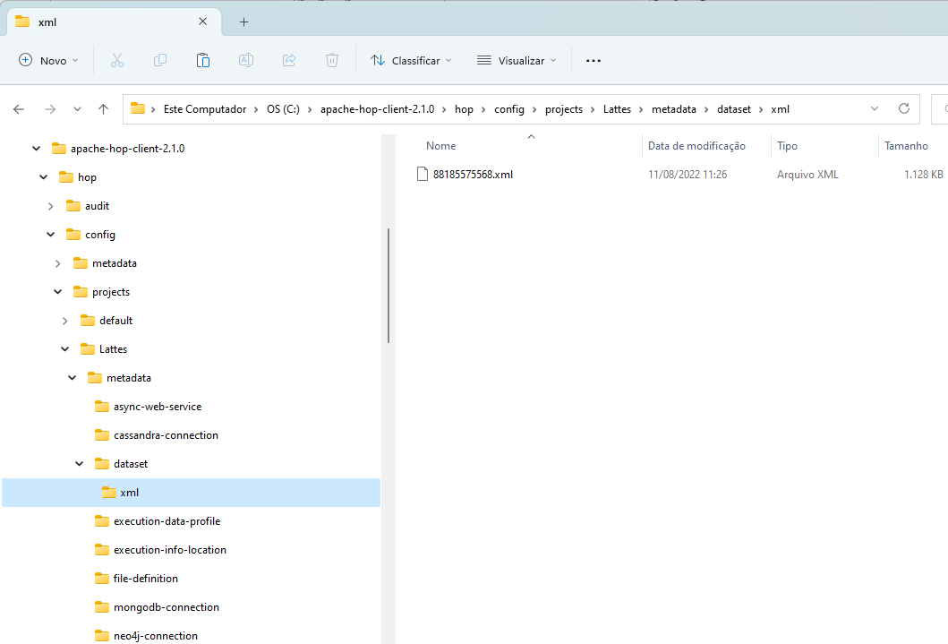
Pipeline Dados do Pesquisador (Lattes) - Arquivo XML para Obtenção de Dados

Slide 10
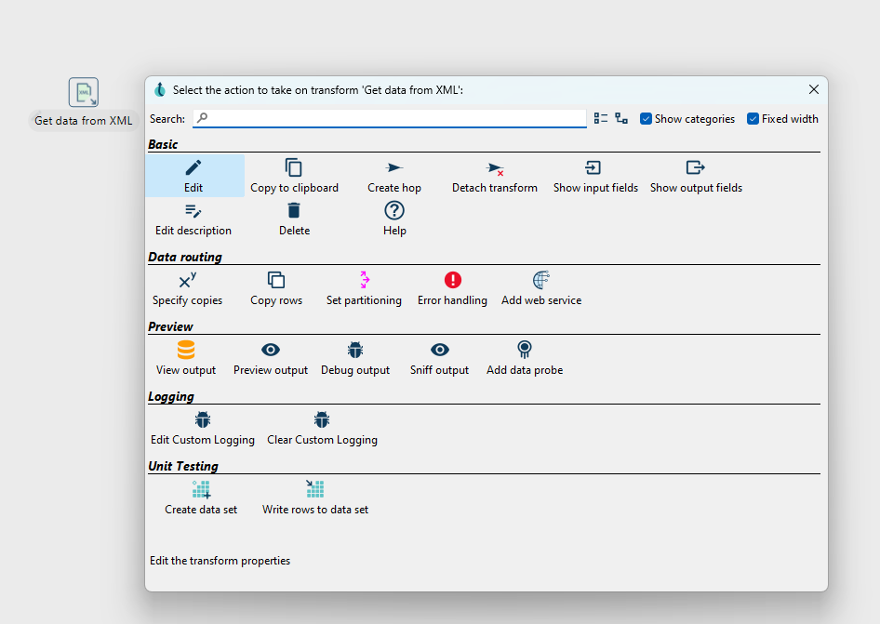
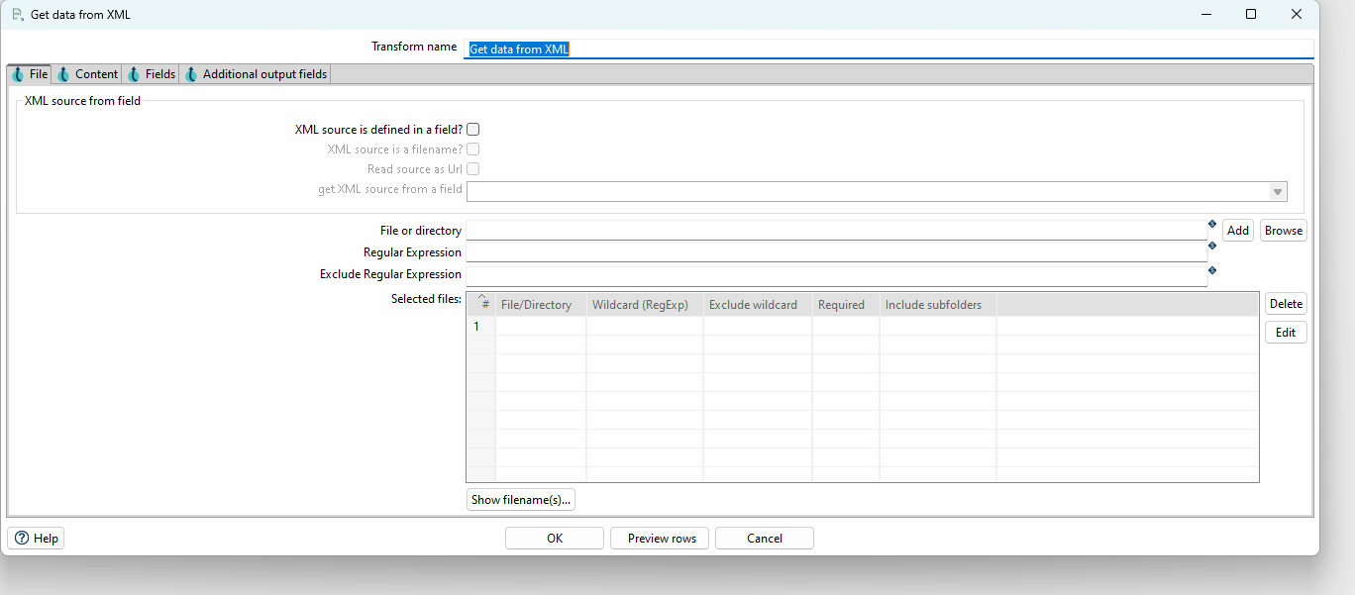
Pipeline Dados do Pesquisador (Lattes)

Slide 11
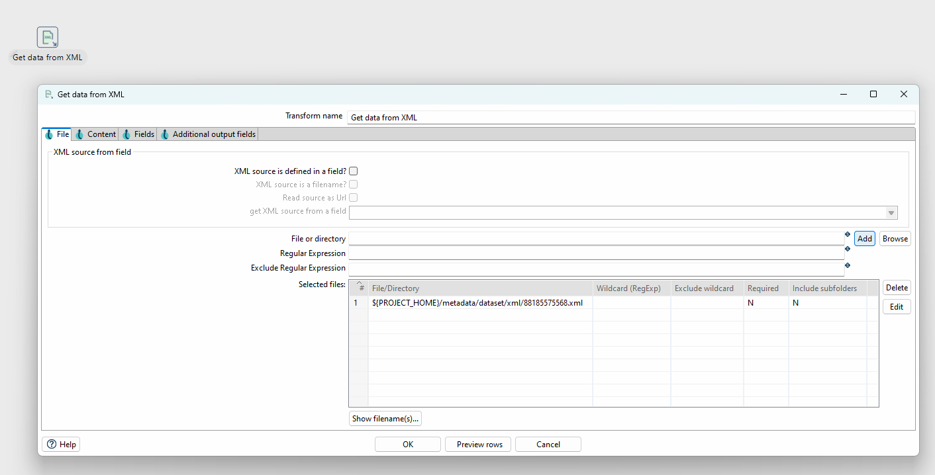
Pipeline Dados do Pesquisador (Lattes) - Arquivo XML para Obtenção de Dados

Slide 12
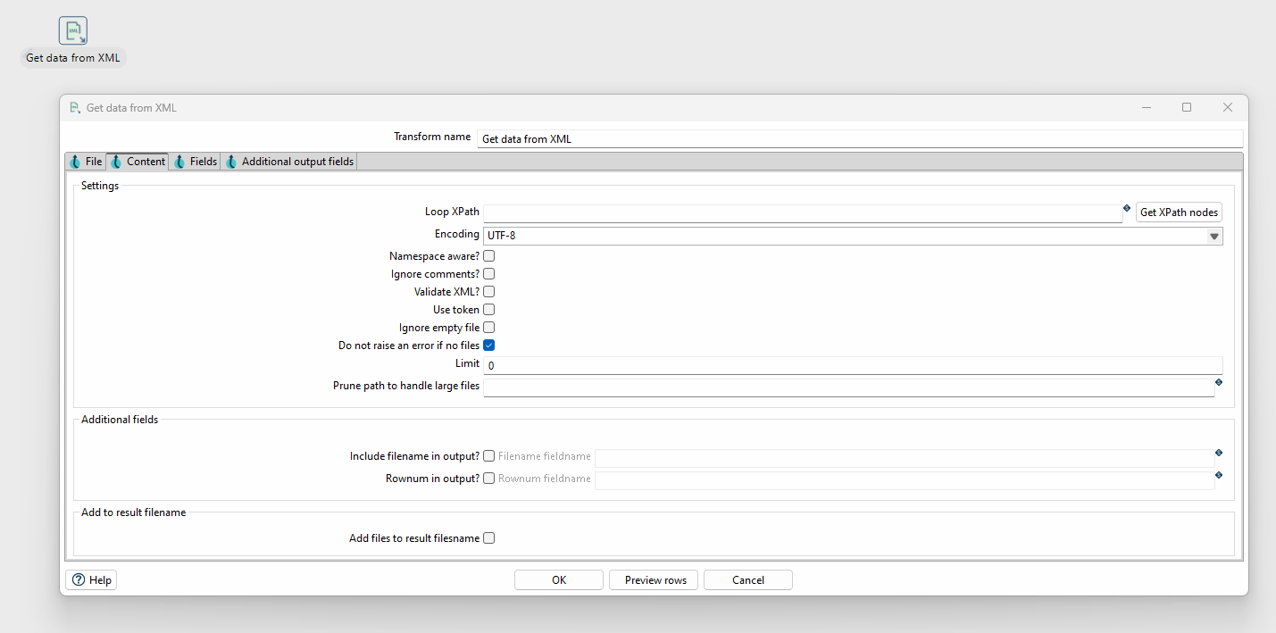
Pipeline Dados do Pesquisador (Lattes) - Arquivo XML para Obtenção de Dados

Slide 13
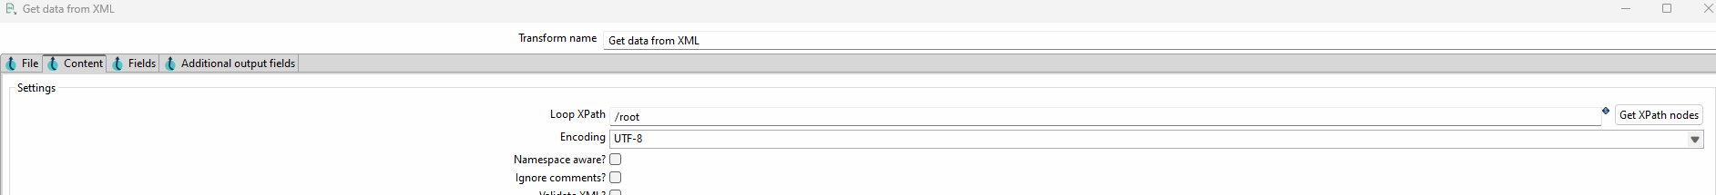
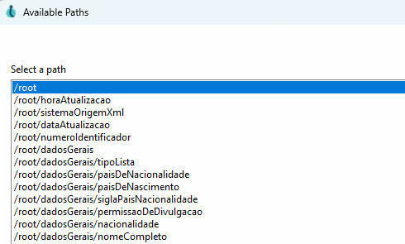
Pipeline Dados do Pesquisador (Lattes) - Arquivo XML para Obtenção de Dados

Slide 14
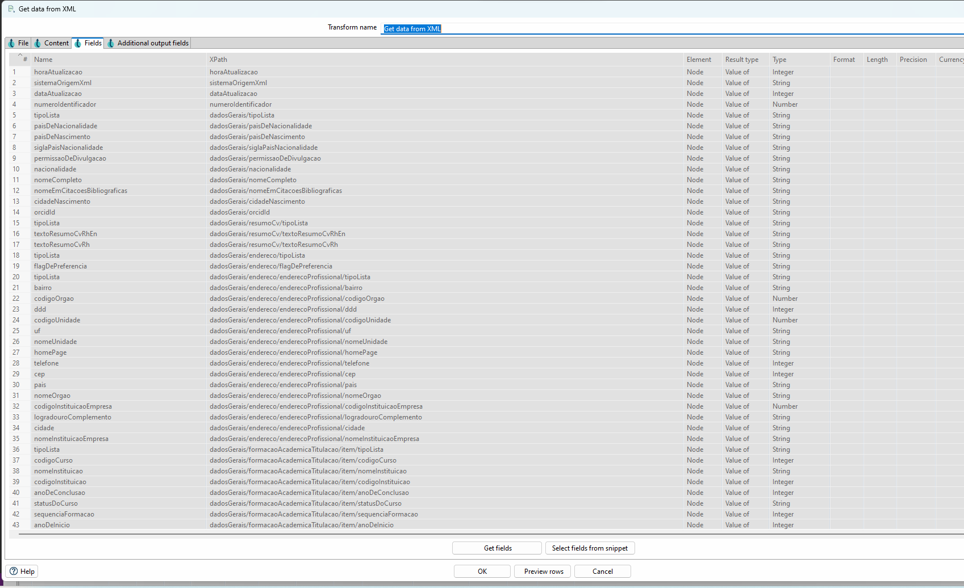
Pipeline Dados do Pesquisador (Lattes) - Arquivo XML para Obtenção de Dados (Get Fields)

Slide 15
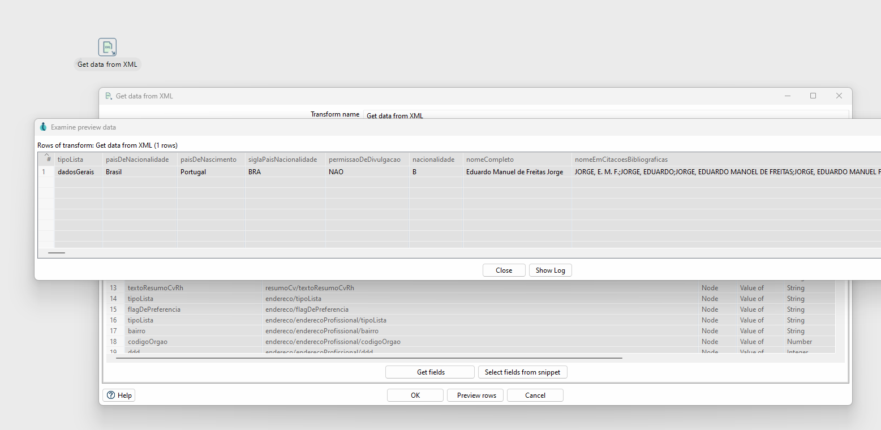
Pipeline Dados do Pesquisador (Lattes) – Preview Rows

Slide 16
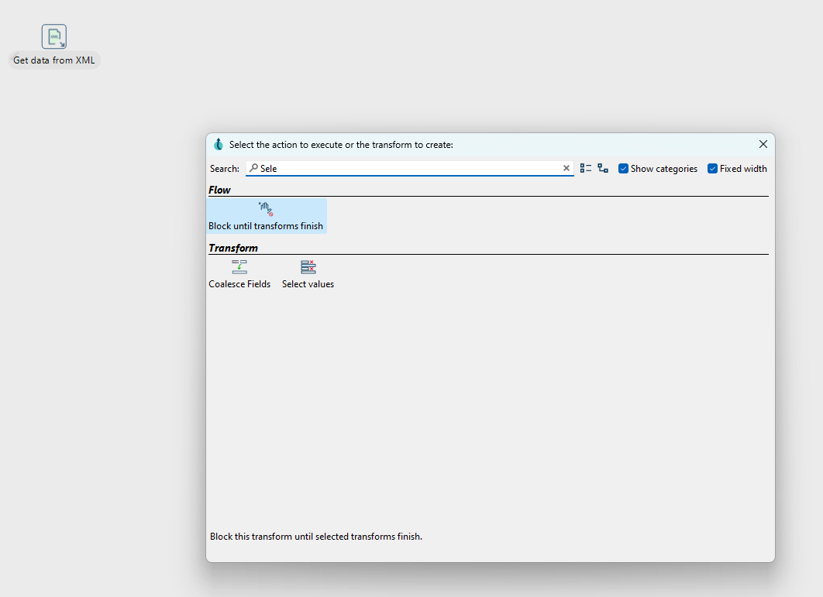
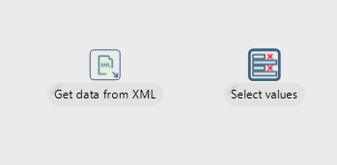
Pipeline Dados do Pesquisador (Lattes) – Preview Rows

Slide 17
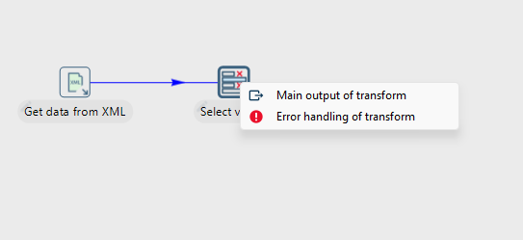
Pipeline Dados do Pesquisador (Lattes) – Ligação das Transformações (Tecla Shift)

Slide 18
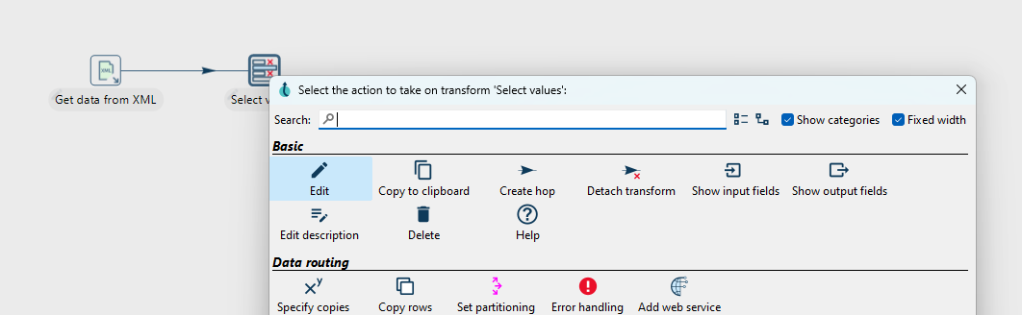
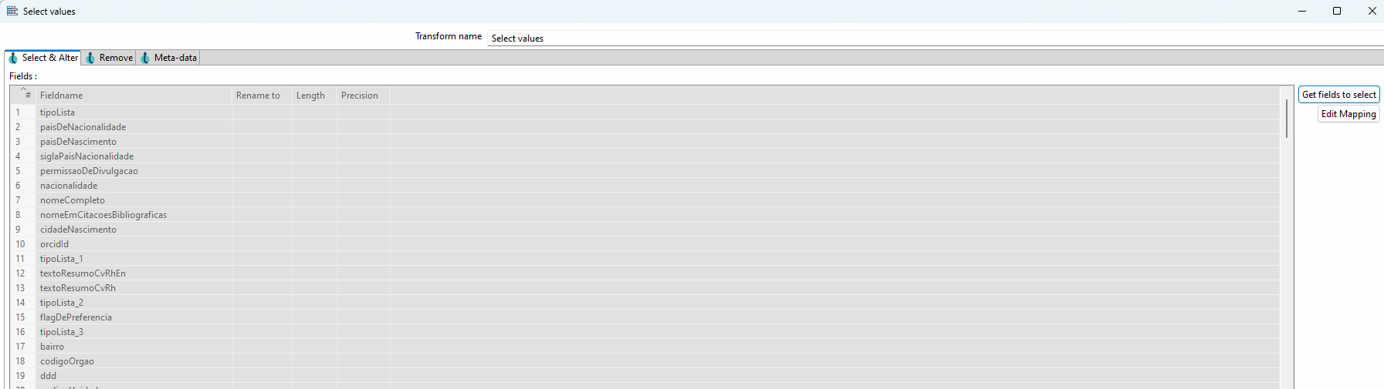
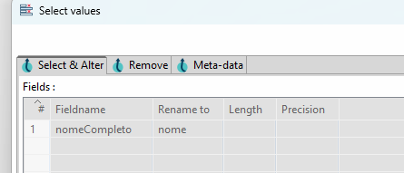
Pipeline Dados do Pesquisador (Lattes) – Vamos selecionar somente o nomeCompleto

Slide 19
Pipeline Dados do Pesquisador (Lattes) – Vamos selecionar somente o nomeCompleto e transformar para nome

Slide 20
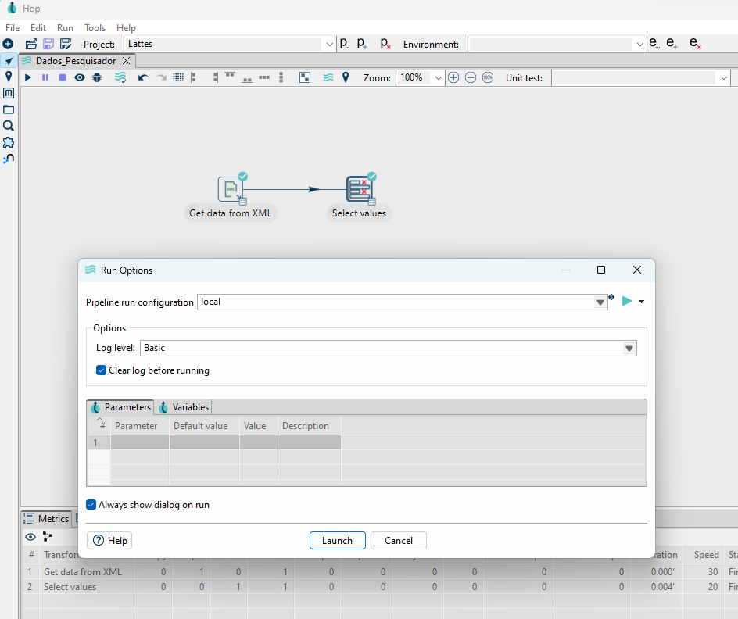
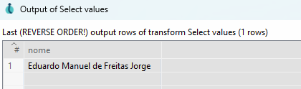
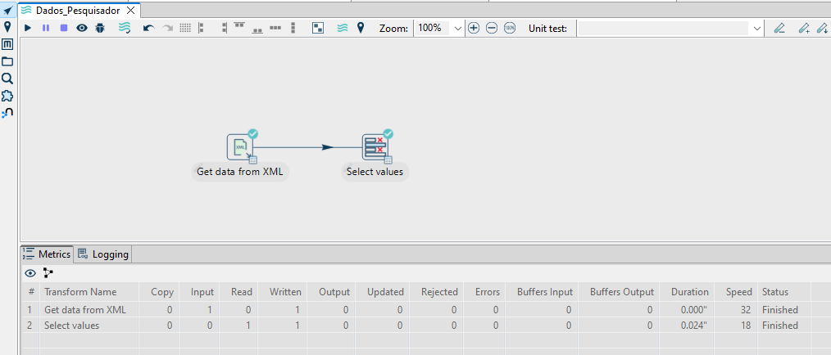
Pipeline Dados do Pesquisador (Lattes) – Executando o Projeto

Slide 21
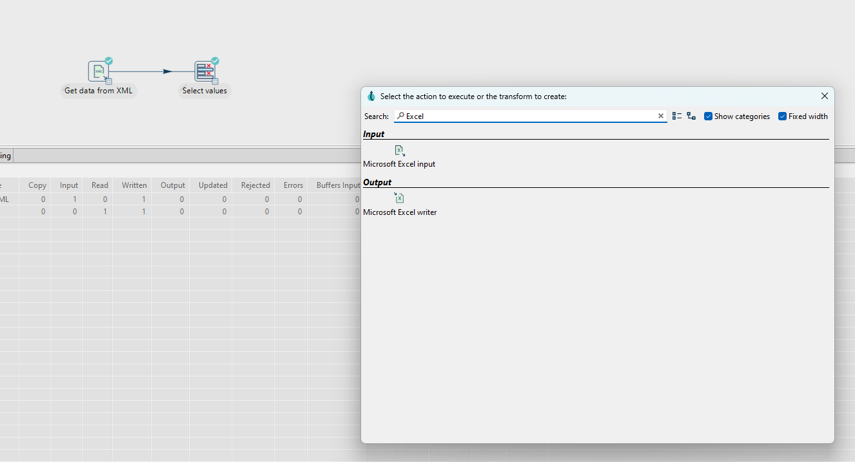
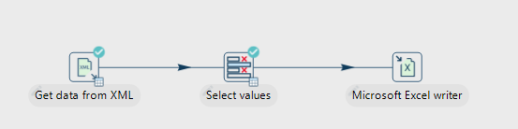
Pipeline Dados do Pesquisador (Lattes) – Gravando os dados em Arquivo Excel

Slide 22
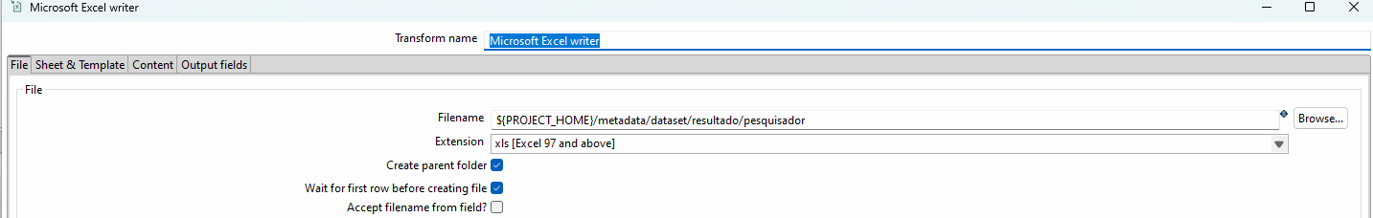
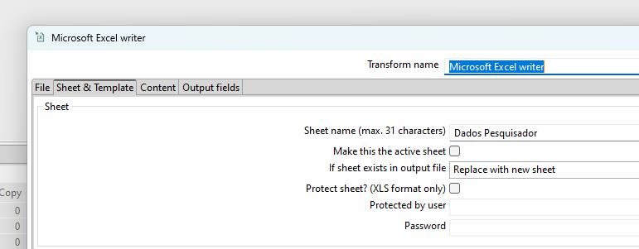
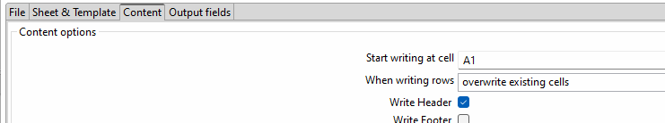
Pipeline Dados do Pesquisador (Lattes) – Gravando os dados em Arquivo Excel

Slide 23
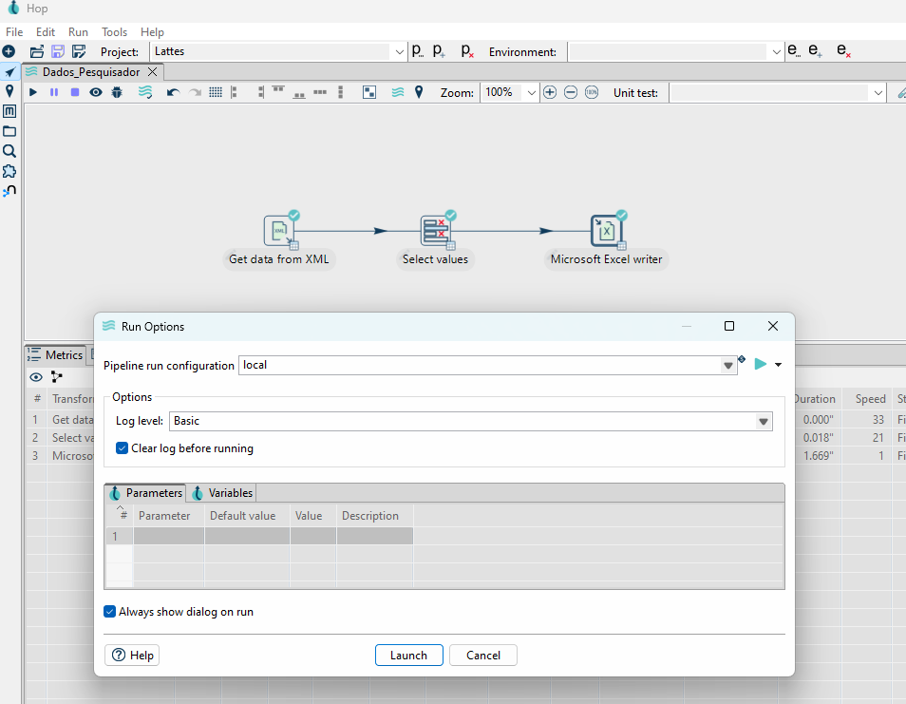
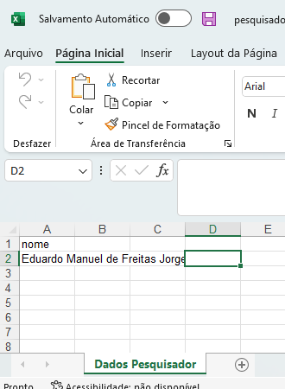
Pipeline Dados do Pesquisador (Lattes) – Executando o Projeto

Slide 24
Projeto (Lattes) – Obtendo o número identificador do Lattes para Link com outros dados

Slide 25
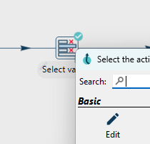
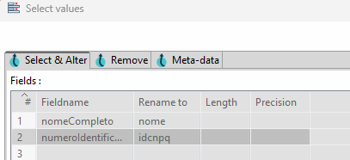
Projeto (Lattes) – Obtendo o número identificador do Lattes para Link com outros dados

Slide 26
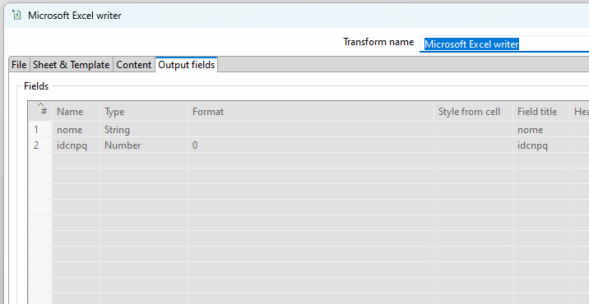
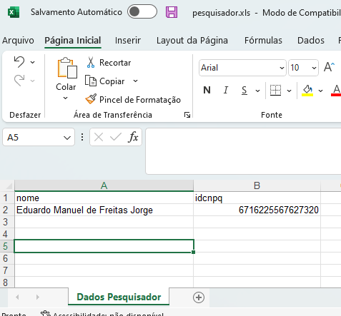
Projeto (Lattes) – Executando o Projeto

Slide 27
Exemplo II
Obtendo dados de vários Pesquisadores do Lattes

Slide 28
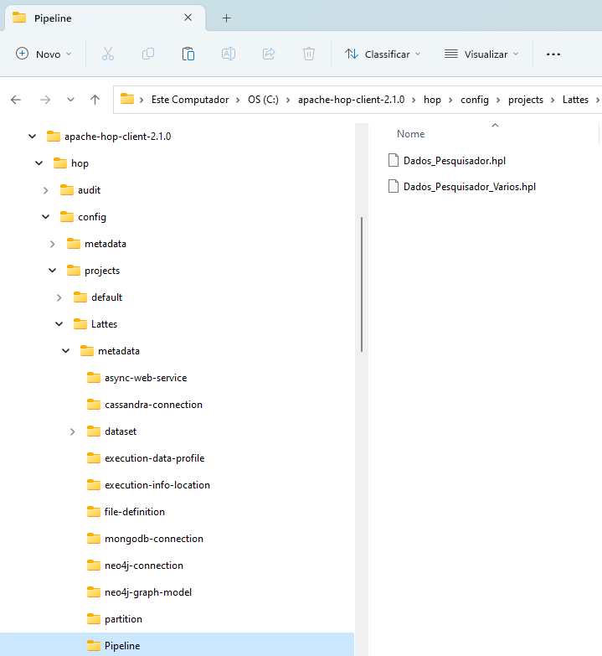
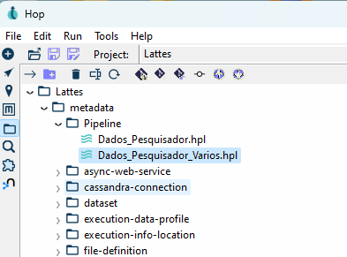
Projeto (Lattes) – Novo Pipeline Dados_Pesquisador_Varios.hpl copia do Dados_Pesquisador.hlp

Slide 29
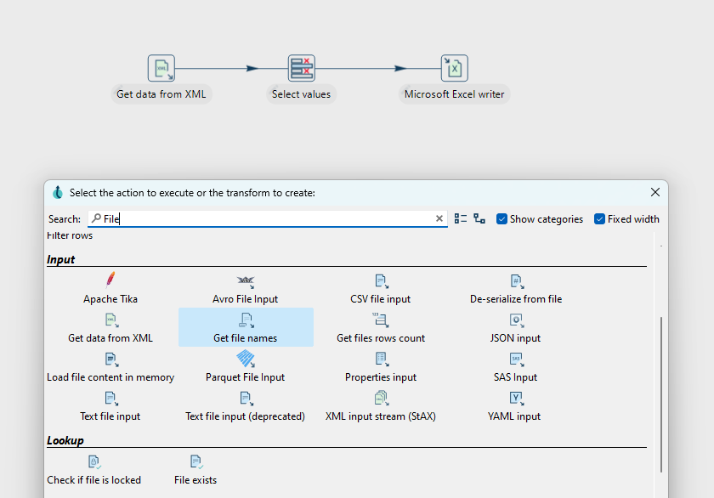
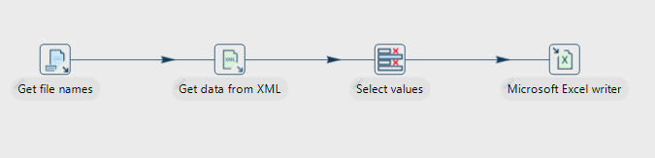
Projeto (Lattes) – Pipeline Dados_Pesquisadores_Varios.hpl

Slide 30
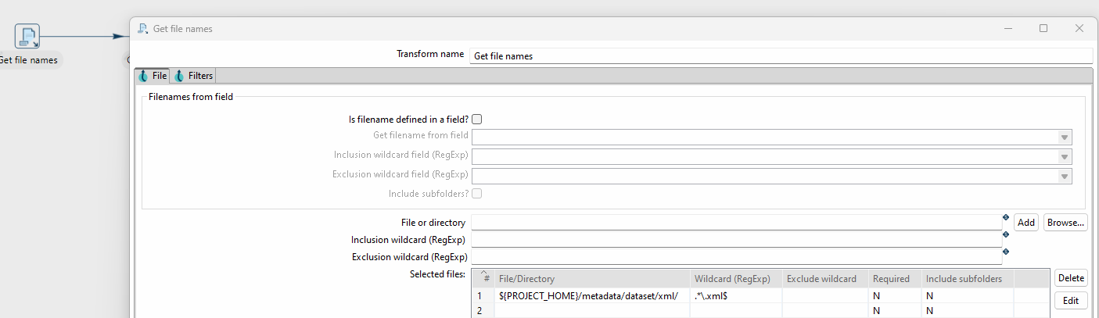
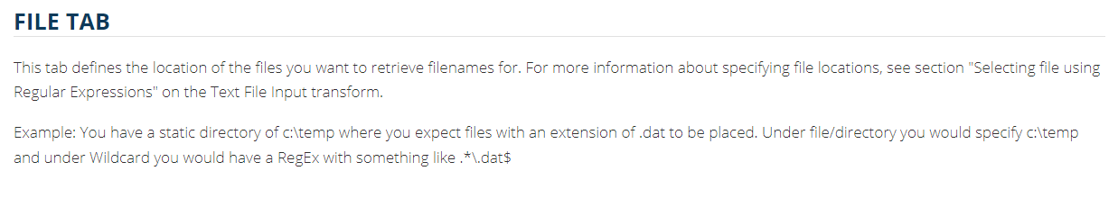
Projeto (Lattes) – Indicando a pasta para ler os arquivos XML
.*\.xml$
https://hop.apache.org/manual/latest/pipeline/transforms/getfilenames.html

Slide 31
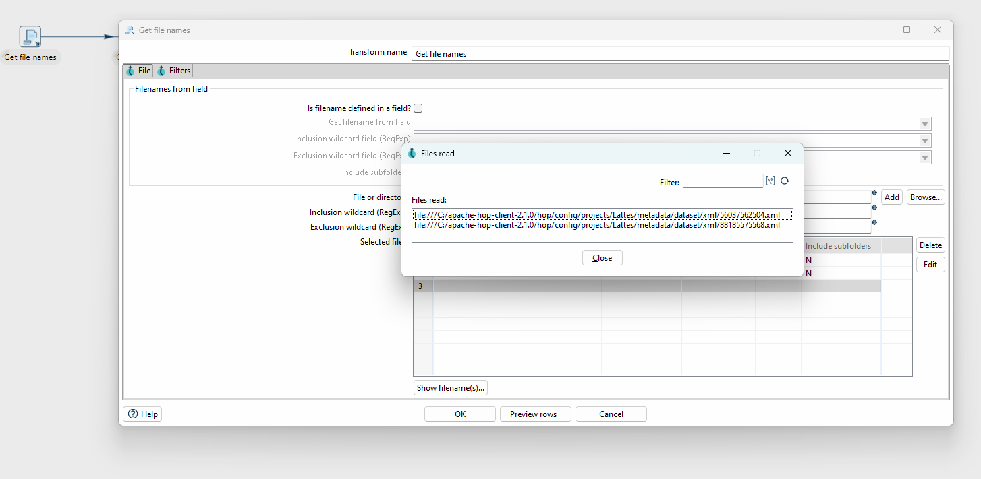
Projeto (Lattes) – Indicando a pasta para ler os arquivos XML

Slide 32
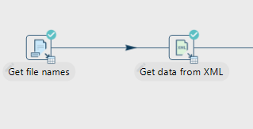
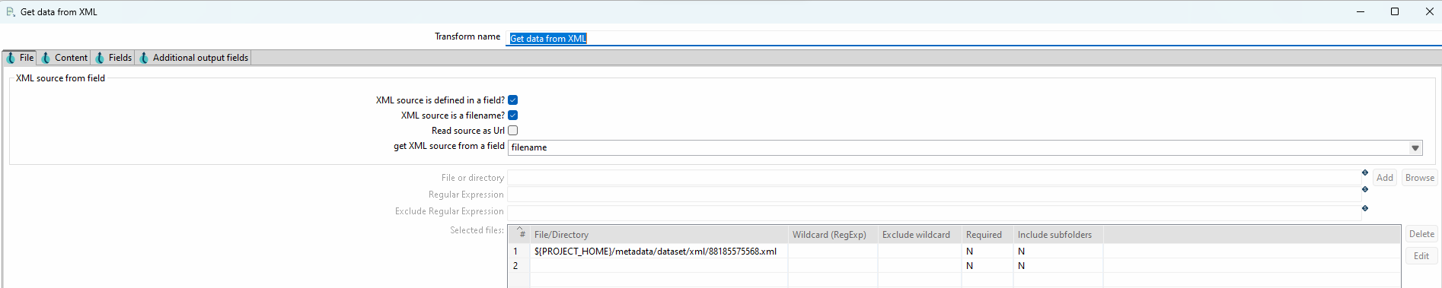
Projeto (Lattes) – Marcando a Opção para Pegar o Arquivo do Passo Anterior

Slide 33
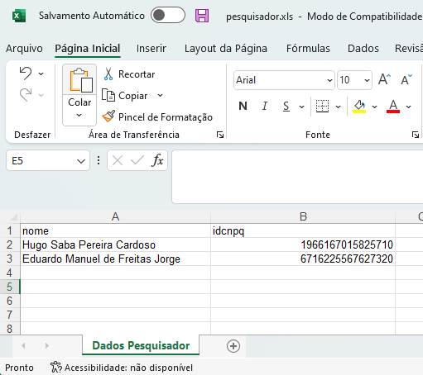
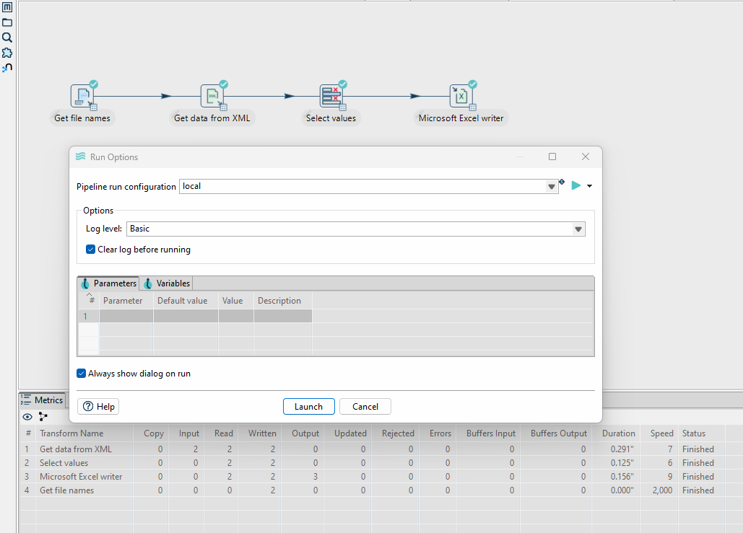
Projeto (Lattes) – Executando o Projeto

Slide 34
Exemplo III
Obtendo dados de Artigos Indexados de Vários Pesquisador do Lattes

Slide 35
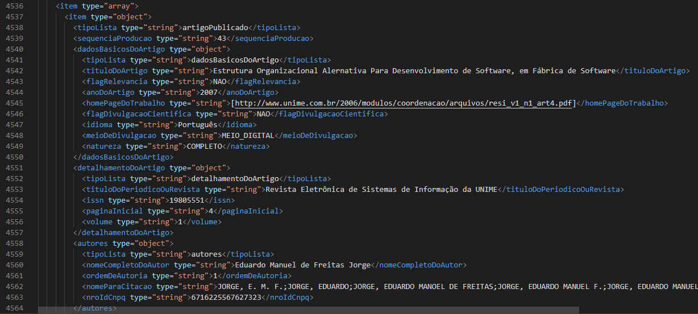
Projeto (Lattes) – Dados de Artigos do XML
/root/producaoBibliografica/item/item

Slide 36
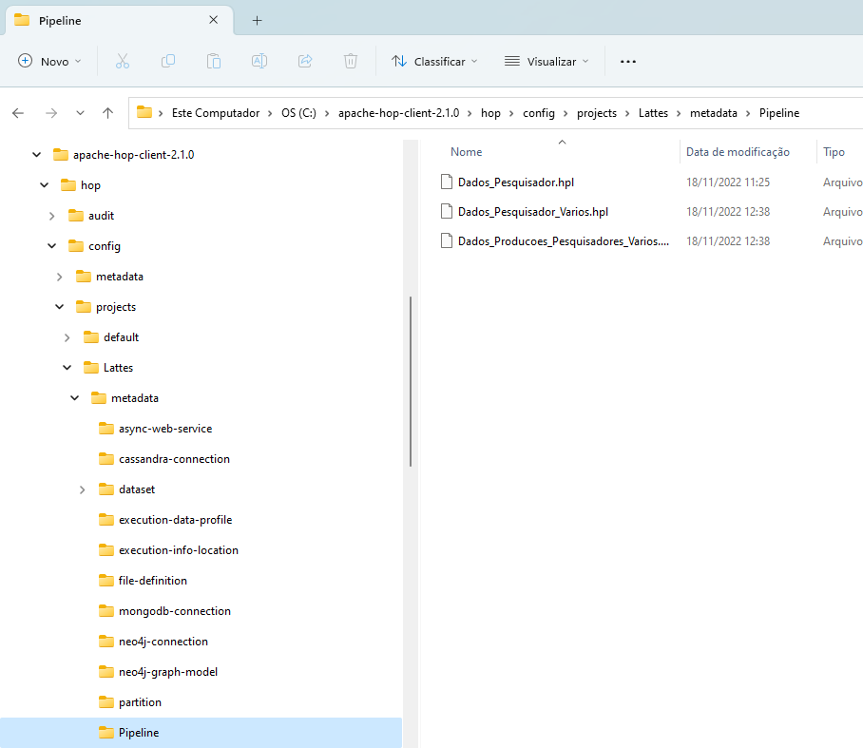
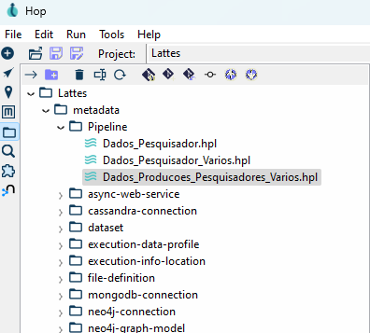
Projeto (Lattes) – Novo Pipeline Dados_Producoes_Pesquisadores_Varios.hlp copia do Dados_Pesquisador_Varios.hpl

Slide 37

Projeto (Lattes) – Deletando um link entre etapas do fluxo

Slide 38

Projeto (Lattes) – Lendo Vários Arquivos

Slide 39


Projeto (Lattes) – Caminho XML para Dados do Artigo
/root/producaoBibliografica/item/item

Slide 40

Projeto (Lattes) – Caminho XML para Dados do Artigo
Colocamos o idcnpq (/root/numeroIdentificador) para fazer o link do artigo com os dados do pesquisador

Slide 41


Projeto (Lattes) – Etapa Select Values

Slide 42



Projeto (Lattes) – Executando o Projeto

Slide 43


Projeto (Lattes) – Retirando o null

Slide 44

Projeto (Lattes) – Gravando no Excel Adicionando Informações de Artigos

Slide 45

Projeto (Lattes) – Adicionando os Artigos em Outra Abs (Produções Pesquisadores)

Slide 46

Projeto (Lattes) – Colocando os Campos do Excel

Slide 47


Projeto (Lattes) – Executar o Projeto

Slide 48

Projeto (Lattes) – Criando Workflow

Slide 49


Projeto (Lattes) – Criando Workflow

Slide 50


Projeto (Lattes) – Criando Workflow

Slide 51
Power BI
Exibindo dados

Slide 52


Importando arquivo excel para o Power bi

Slide 53

Verificando o relacionamento entre as tabelas (idcnpq)

Slide 54


Adicionando gráfico de coluna clusterizado

Slide 55

Organizando o gráfico

